Slide 1
METTA · BRAND SYSTEM
Ferramenta de
geração de criativos.
Da marca navegável ao anúncio pronto — com direção de arte, geração de imagem
e QA automatizado, tudo com a identidade Metta.
Apresentação · Julho 2026

Slide 2
O QUE É
Um único sistema, três camadas.
Marca navegável
Gerador de criativos
Biblioteca viva
Manifesto, ICP, identidade verbal e visual, direção de arte — tudo documentado e vivo, não um PDF esquecido.
Pipeline: briefing → direção de arte → geração de imagem → checagem por visão → crítico anti-slop. Duas marcas: Metta e Tiago Alves.
Catálogo canônico (109 peças de referência) + Criativos Gerados — tudo que a ferramenta produz, com veredito do QA documentado.
02 / 09

Slide 3
COMO FUNCIONA
6 etapas, do texto livre ao PNG final.
01
02
03
Briefing
Direção de arte
Geração de imagem
Texto livre PT-BR vira briefing estruturado
Escolhe estilo + composição, referência do banco
gpt-image-2 gera a foto, guiado por modos de falha conhecidos
04
05
06
Vision-QA
Crítico anti-slop
Entrega
Uma IA olha o PNG renderizado e julga: passa ou reprova
Checa 16 padrões de “cara de IA genérica” contra o banco
PNG final + HTML, pronto pra publicar
03 / 09

Slide 4
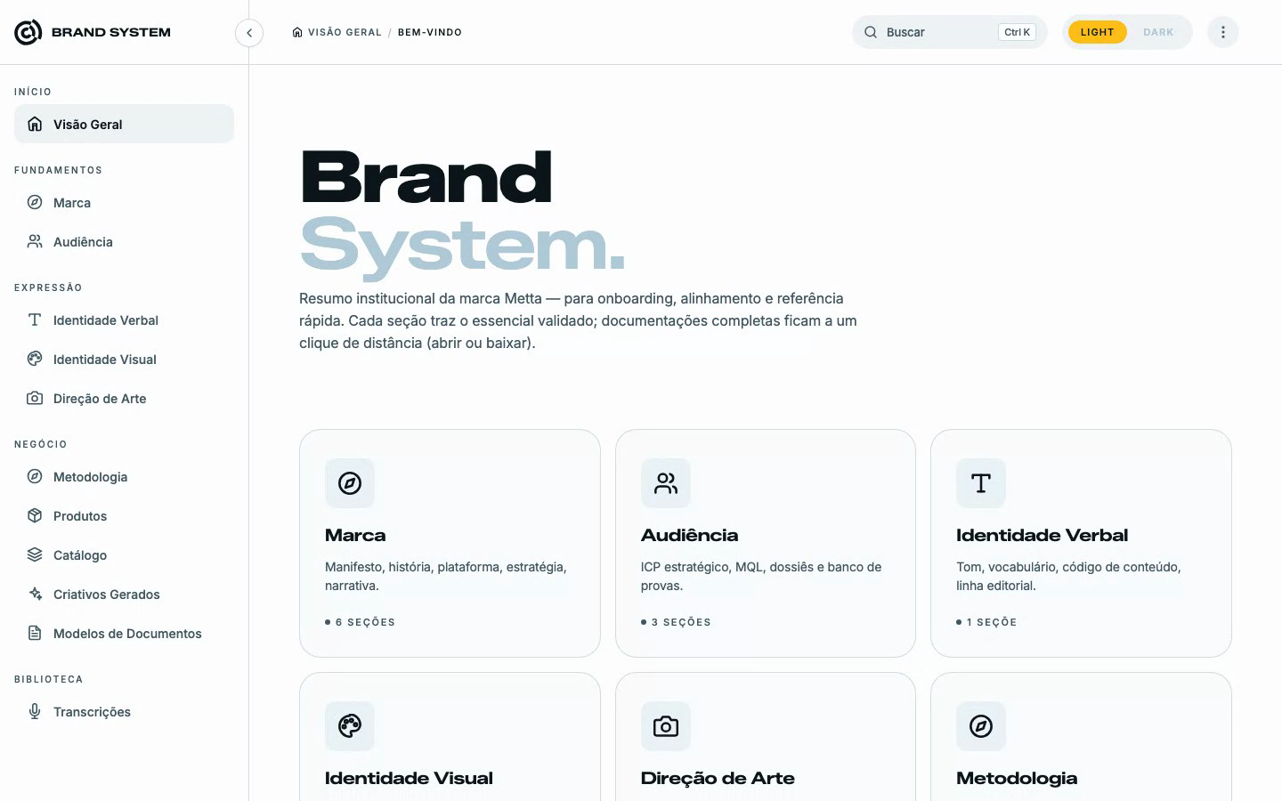
NA PRÁTICA
Um hub, não um PDF.
Marca, audiência, identidade verbal/visual, direção de arte — navegável, sempre atualizado.
04 / 09

Slide 5
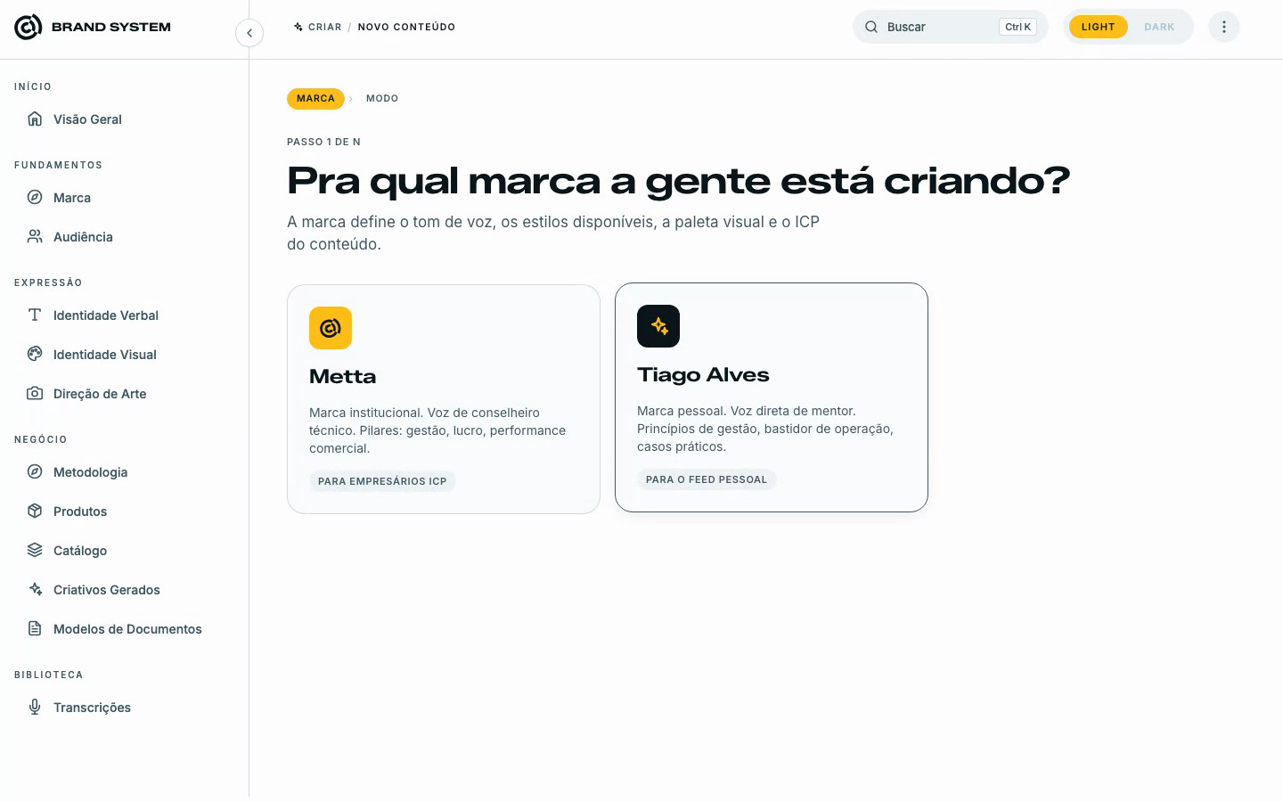
NA PRÁTICA
Criar começa simples.
Escolhe a marca (Metta ou Tiago) — o resto do wizard adapta tom, estilos e paleta automaticamente.
05 / 09

Slide 6
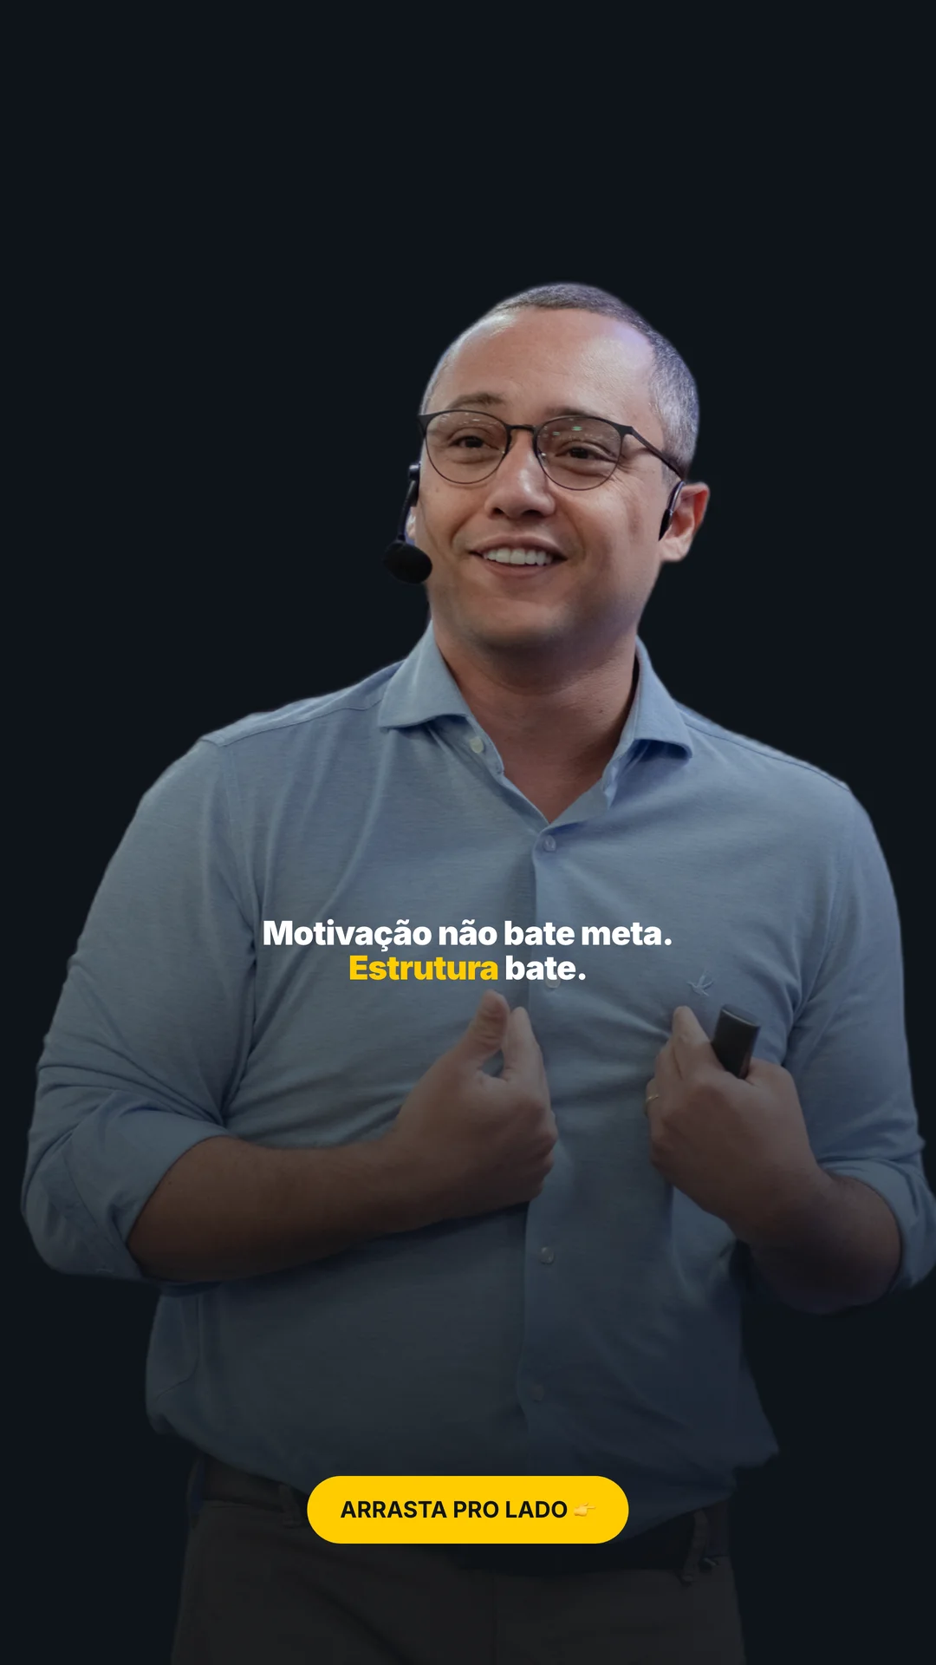



RESULTADO
Peças reais, geradas hoje.
Todas passaram por checagem de visão (vision-QA) e crítico anti-slop antes de entrar aqui.
06 / 09

Slide 7
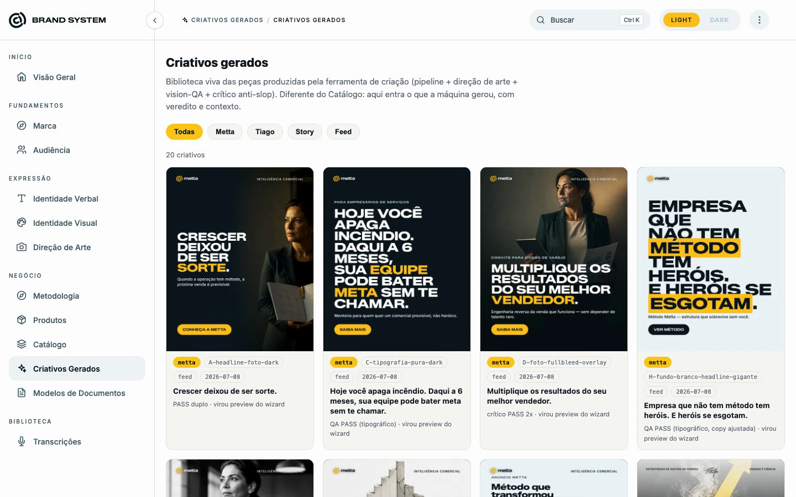
NA PRÁTICA
Biblioteca de Criativos Gerados.
Toda peça que a ferramenta produz fica registrada — com o veredito do QA, não só a imagem.
07 / 09

Slide 8
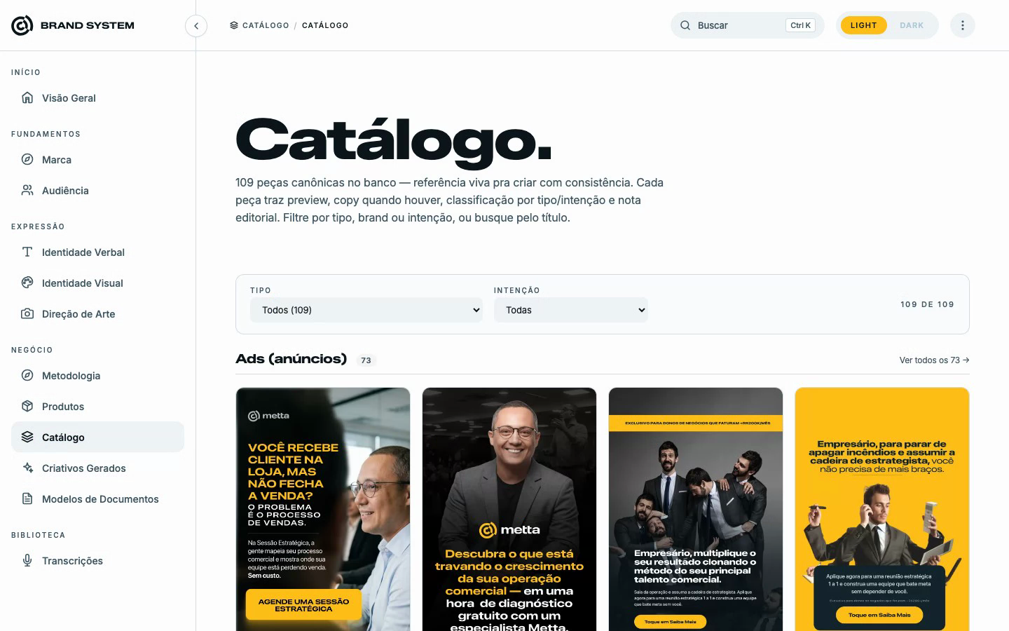
NA PRÁTICA
+ Catálogo canônico: 109 referências.
Banco vivo de peças aprovadas — é o que a IA usa como referência de “mesmo designer”.
08 / 09

Slide 9
PRÓXIMOS PASSOS
O que vem a seguir.
Direção de série completa (paletas P1–P10, guardrails C1–C8) — recuperada do backup, aguardando merge
Recompositor full-bleed — resolve o padrão de foto cortando a pessoa no meio
Mais fotos reais do Tiago (bastidor/selfie) para os modelos que exigem foto real
Calibrar o crítico pra comparar só com referências da mesma família de paleta
09 / 09

